Slide 1

GUIDA PER I DOCENTI TUTOR DI PCTO
Prof.ssa N. Coppola
F.s. Area 4

Slide 2
Linee Guida relative ai PCTO D.M. 774/2019
Le Linee Guida configurano i PCTO come percorsi volti all’orientamento perché favoriscono negli studenti:
consapevolezza delle proprie vocazioni
capacità di operare scelte consapevoli
Inoltre…
I PCTO contribuiscono all’acquisizione delle competenze specifiche e coerenti con l’indirizzo di studi prescelto e delle competenze trasversali (soft skills)

Slide 3
La Progettazione è di competenza specifica del Consiglio di Classe
-NON E’ UN COMPITO ESCLUSIVO DEL TUTOR-
Il Progetto
E’ Triennale
-si sviluppa lungo il triennio e può prevedere una pluralità di tipologie di realizzazione in contesti organizzativi o professionali, in aula, con enti pubblici e privati, incontri con esperti, visite aziendali, ricerca sul campo, simulazione d’impresa, tirocini, progetti di imprenditorialità, esperienze all’estero
E’ Unitario
-non contiene esperienze isolate per le quali occorre realizzare una ulteriore progettazione, ma tutte le esperienze si inseriscono all’interno dello stesso percorso triennale, perché ritenute utili al raggiungimento delle competenze specifiche e trasversali
E’ Flessibile
-può prevedere diverse modalità organizzative: durante il periodo di svolgimento delle lezioni o, come nel caso delle attività stagionali, durante la chiusura delle scuole, all’interno o all’esterno degli ambienti scolastici, all’estero

Slide 4
La Progettazione presenta una
Dimensione curricolare
Ciascun docente, nella propria programmazione disciplinare, individua le competenze da promuovere negli studenti attraverso i PCTO e che in sede di scrutinio saranno oggetto di valutazione, contestualmente ai traguardi formativi raggiunti dagli studenti.
Dimensione Esperienziale
In tutti gli indirizzi di studi possono essere progettate attività, tirocini e visite aziendali, esperienze condotte sul campo, esperienze di problem solving, compiti di realtà.
Dimensione Orientativa
Ogni docente, attraverso la somministrazione di questionari iniziali, in itinere e finali contribuisce a favorire nello studente capacità di auto-orientamento e di auto-valutazione delle proprie vocazioni, oltre che di valutazione delle competenze acquisite.

Slide 5
QUALI COMPETENZE DEVE CONTENERE LA PROGETTAZIONE DEI PCTO?
Competenze trasversali
Competenze specifiche coerenti con l’indirizzo di studi
Per l’elenco delle competenze consultare la Rubrica delle Competenze di PCTO pubblicate sul sito www.liceopizzi.edu.it sezione PCTO
Competenza in materia di cittadinanza
Competenza imprenditoriale
Competenza in materia di consapevolezza ed espressione culturali
Per l’elenco https://www.miur.gov.it/web/guest/-/linee-guida-dei-percorsi-per-le-competenze-trasversali-e-per-l-orientamento
Esempi di competenze specifiche dell’indirizzo Scienze Umane:. 1.Operare riconoscendo le principali tipologie educative, relazionali e sociali con specifico riferimento ai fenomeni educativi e ai processi formativi, ai luoghi e alle pratiche dell’educazione formale, informale e non formale, ai servizi alla persona, al mondo del lavoro, ai fenomeni interculturali 2. Utilizzare, in maniera consapevole e critica, le principali metodologie relazionali e comunicative
Raccomandazione del Consiglio UE sulle competenze chiave per l’apprendimento permanente:
Competenze specifiche delle discipline maggiormente coinvolte dai PCTO
Competenza personale, sociale e capacità di imparare a imparare

Slide 6
Documentazione dei percorsi di PCTO
Progettazione triennale (a cura del C.d.c. e formalizzato dal tutor interno) -mod.B- Patto formativo sottoscritto dalle famiglie (annuale) –mod. A- Convenzioni con enti o aziende (dotate del Documento di Valutazione dei Rischi –DVR-) Attestato delle ore di stage in azienda -mod. F- Valutazione del tutor esterno –mod. E- Questionari sulla preparazione dello studente iniziale, intermedia e finale (online) –piattaforma Spaggiari Scuola&Territorio- Registrazione delle ore di presenza (online piattaforma Spaggiari Scuola&Territorio-cartacea –mod. C o D) Scheda di riepilogo delle ore svolte -mod.G- Relazione al termine di ciascun anno scolastico per la segreteria; relazione finale al termine del percorso da allegare al documento del 15 maggio

Slide 7
LA VALUTAZIONE DEI PCTO
Si realizza ogni anno, in sede di scrutinio intermedio e finale, a cura dei docenti del C.d.c.
Sulla base delle osservazioni sistematiche di ogni docente sulle competenze di PCTO individuate in fase di programmazione disciplinare e sulla base degli elementi forniti nei C.d.c. dal tutor interno e dal tutor esterno
Il C.d.c. procede, quindi, in sede di scrutinio finale mediante la proposta di voto, alla contestuale valutazione degli esiti dei PCTO e della loro ricaduta sugli apprendimenti disciplinari e sulla valutazione del comportamento

Slide 8

I PCTO E GLI ESAMI DI STATO
La norma prevede che una sezione degli esami di Stato vada dedicata all’illustrazione da parte del candidato delle esperienze vissute durante i PCTO, attraverso relazioni e/o elaborati multimediali, rientrando così a pieno titolo nella determinazione del punteggio del colloquio e quindi del punteggio complessivo. Il candidato, oltre ad illustrare le competenze acquisite nei percorsi, sviluppa anche una riflessione in un’ottica orientativa sulla significativià e sulla ricaduta di tali attività, sulle opportunità di studio e/o di lavoro post-diploma

Slide 9
LA CERTIFICAZIONE DI PCTO
Il curriculum dello studente, contenente il numero di ore e le competenze maturate, sarà allegato al diploma finale in esito al superamento dell’esame di Stato
Lo studente che agli scrutini finali non risulta ammesso alla frequenza della classe successiva, perde anche le ore di PCTO maturate in quell’anno, fatta eccezione per le ore relative ai corsi sulla sicurezza
La formazione degli studenti in materia di tutela della salute e della sicurezza nei luoghi di lavoro è obbligatoria; nella nostra scuola è certificata a tutti gli effetti di legge seguendo i corsi online sulla sicurezza predisposti dalla piattaforma Spaggiari Scuola&Territorio

Slide 10
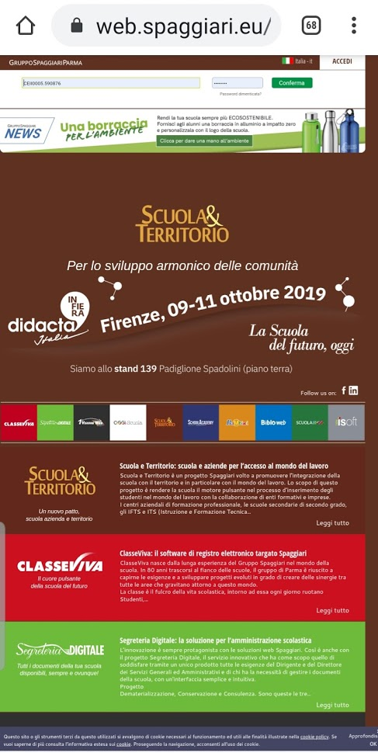
COME UTILIZZO LA PIATTAFORMA SPAGGIARI?
Dal sito www.liceopizzi.edu.it clicco su Scuola&Territorio Inseriamo le credenziali di cui ci ha fornito la segreteria Accedo

Slide 11
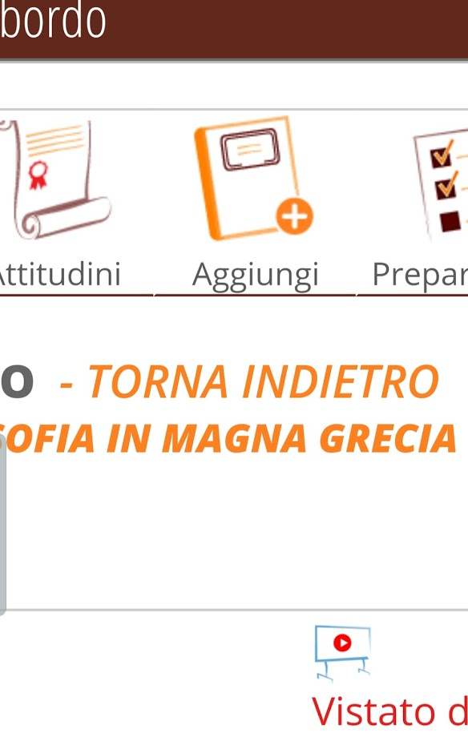
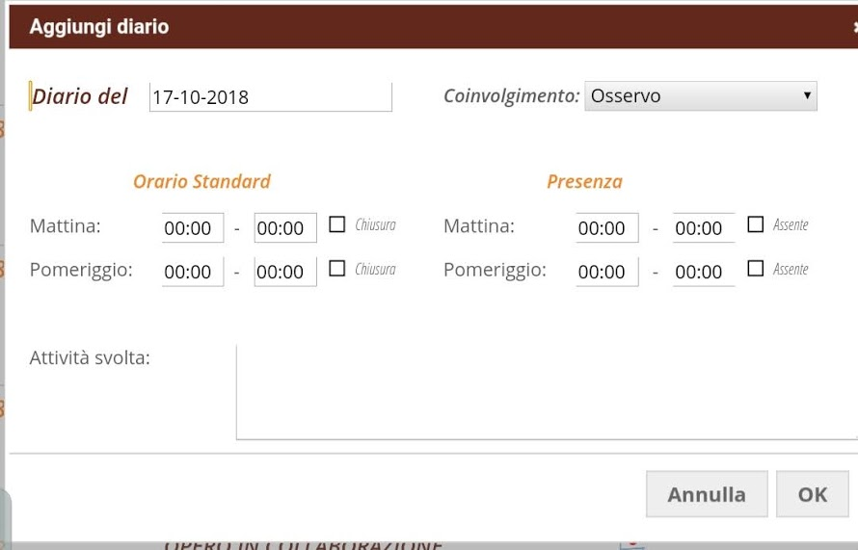
COME INSERISCO LE ORE DI PCTO?
Clicco su: LE MIE CLASSI Qui visualizziamo l’elenco degli studenti per i quali possiamo inserire i diari per ciascun alunno, in corrispondenza dell’azienda e del nome dell’alunno a cui si riferiscono le ore (il diario da inserire) , clicco in alto a destra su “aggiungi”, inseriamo la data nel riquadro “diario del” , inseriamo l’orario in uno dei due riquadri orari (non importa se orario standard o presenza) selezioniamo il “tipo di coinvolgimento” nella tendina in alto, inseriamo l’attivita’ svolta” poi su ok per confermare Infine clicco su «vista»

Slide 12
GLI STUDENTI POSSONO INSERIRE ORE DI PCTO – ECCO COME:
UNA VOLTA EFFETTUATO L’ACCESSO
cliccare su “diari: diario di bordo” e su “diari” a destra dell’azienda interessata
cliccare in alto a destra su “aggiungi”, inserire data nel riquadro “diario del” , cliccare sull’orario non in uno dei due riquadri orari (non importa se orario standard o presenza)
selezionare il “tipo di coinvolgimento” nella tendina in alto, inserire “ attivita’ svolta” poi su ok per confermare
FINCHE’ LE ORE NON VERRANNO VISTATE DAL TUTOR NON SARANNO CUMULATE NEL CURRICULUM
*Prima di vistarle controllare sempre che vi sia corrispondenza tra le date/orari inseriti e i registri cartacei
1
2
3
4

Slide 13
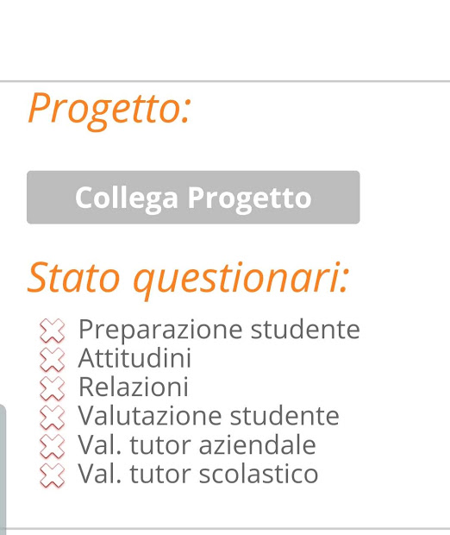
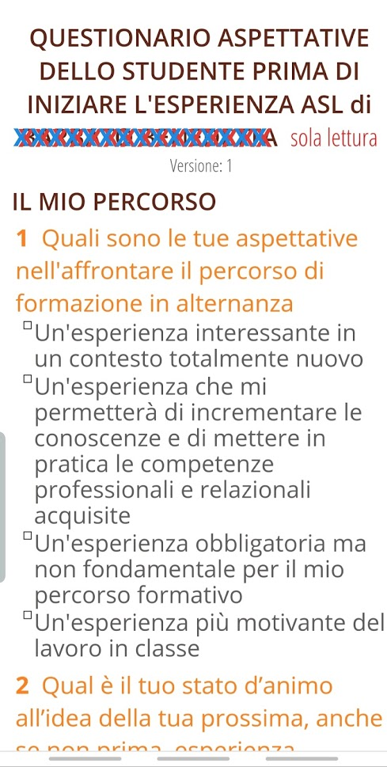
I QUESTIONARI A CURA DEGLI STUDENTI
Nel menù «Diari» gli studenti trovano in alto a destra anche 2 questionari, che possono compilare online: «Preparazione studente» , riguarda le sue aspettative prima dell’esperienza di PCTO «Valutazione studente» riguarda la sua valutazione dopo aver effettuato il percorso di PCTO *I questionari contribuiscono a fornire elementi di valutazione dei PCTO da formalizzare in sede di scrutinio

Slide 14
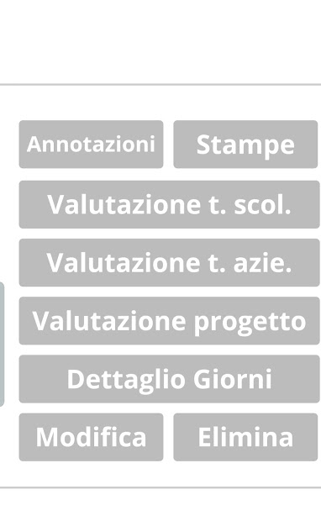
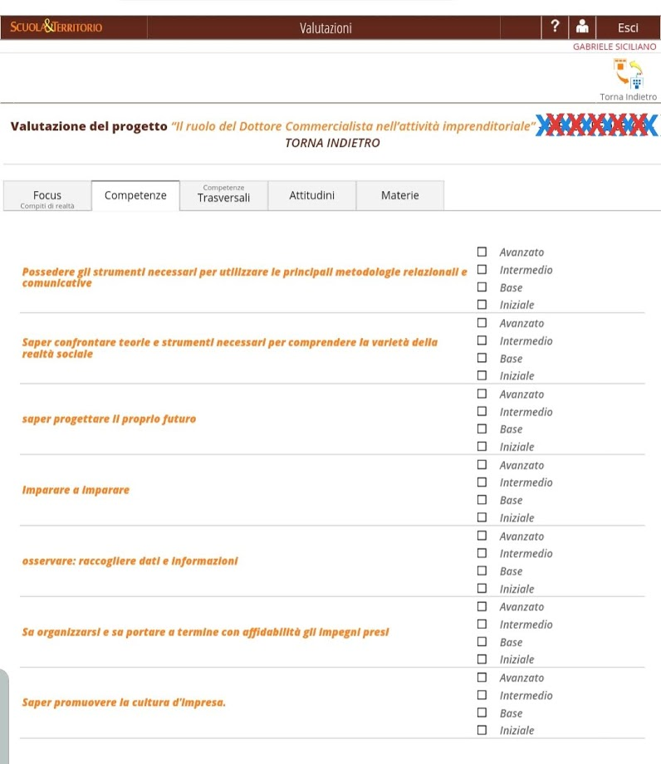
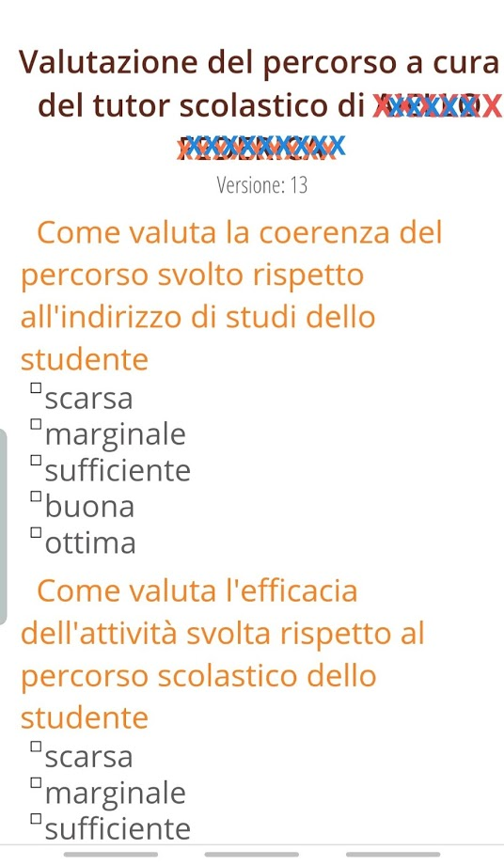
LA VALUTAZIONE DEL PERCORSO E DELLE COMPETENZE A CURA DEL TUTOR INTERNO
Dal Menù «I miei studenti in alternanza» il tutor interno può accedere alla compilazione dei questionari: Valutazione tutor scolastico del PCTO Valutazione progetto delle competenze specifiche e trasversali *I questionari contribuiscono a fornire e a documentare gli elementi di valutazione dei PCTO, da formalizzare in sede di scrutinio

Slide 15
I CORSI ONLINE SULLA SICUREZZA
Gli studenti, cliccando sul menù «sicurezza», devono: effettuare i corsi online di 17 ore superare i test finali stampare gli attestati fornirne copia al tutor, che provvederà a conservarli nel faldone dedicato, contenente tutta la documentazione della classe
1. Corso sulla sicurezza (4 ore)
2. Corso sulla sicurezza specifica (4 ore)
3. Corso videoterminalisti (2 ore)
4. Corso antincendio (2 ore)
5. Corso alternanza (4 ore)
6. Corso Monster (1 ora)

Slide 16
INDICAZIONI OPERATIVE
a.s. 2019/20 l progetti delle classi TERZE possono essere organizzati secondo la seguente articolazione: CLASSE III: 40 ore CLASSE IV: 40 ore CLASSE V: 10 ore Questa articolazione può essere modificata nel corso del triennio in funzione delle esigenze organizzative e alle disponibilità delle strutture ospitanti, fino a totalizzare, al termine del III anno di attività di PCTO (V anno di studio), almeno 90 ore stabilite dalla normativa.
Una copia del progetto triennale del C.d.c. va depositata in vicepresidenza,; una copia dovrà essere inviata dal tutor tramite mail alla F.S. n. 4, Prof.ssa N. Coppola (nunziacoppola25@gmail.com), che provvederà a caricarlo in tutte le sue parti sulla piattaforma Spaggiari Scuola&Territorio ed ad associarlo alla classe, alle attività e al tutor; infine, una copia dovrà essere conservata nel faldone e poi allegata al documento del 15 maggio.
I tutor delle classi QUARTE avranno cura che la classe prosegua il percorso PCTO seguendo la programmazione triennale già elaborata lo scorso anno, coordinando le attività previste per l’ a.s. in corso e prestando particolare attenzione all’esattezza dei dati inseriti in piattaforma.
I tutor delle classi QUINTE, controlleranno in maniera analitica che tutte le procedure previste dalla Piattaforma Spaggiari Scuola&Territorio relative all’inserimento dei diari, al completamento dei questionari da parte degli studenti e del tutor scolastico, le valutazioni del progetto e i corsi sulla sicurezza siano completate (operazioni indispensabili affinché la segreteria possa procedere alle stampe delle certificazioni di ore e competenze da allegare al diploma); si accertano che la documentazione in formato cartaceo sia completa e depositata nel faldone posto in vicepresidenza. Inoltre, è necessario che gli studenti preparino per gli Esami di Stato una relazione scritta e/o multimediale delle esperienze di PCTO svolte e delle competenze acquisite e una riflessione volta all’orientamento della futura scelta universitaria e professionale. Infine, si ricorda che al documento del 15 Maggio vanno allegati: progetto triennale, relazione finale comprendente la descrizione delle attività svolte e delle competenze acquisite.

Slide 17
ALL’ ATTENZIONE DEI TUTOR INTERNI:
-I calendari delle attività vanno concordati con i tutor esterni e annotati sul registro di classe
-Ogni uscita degli studenti dalla scuola, per programmate attività di PCTO, deve essere autorizzata dai genitori (modello specifico di autorizzazione è disponibile tra i moduli PCTO mod. H) e deve essere accompagnata, a cura del tutor scolastico, da annotazione sul diario di classe e dalla comunicazione tempestiva (almeno 10 gg prima) al Prof. Campanino. Si ricorda che per le uscite di PCTO che necessitano della presenza di un docente, il tutor scolastico è già autorizzato; nel caso sia impossibilitato ad accompagnare gli studenti, il docente che lo sostituirà provvederà a richiedere in segreteria l’autorizzazione per l’uscita.
-Nel caso in cui sia necessario l’utilizzo dell’Aula Magna, essa va prenotata con congruo anticipo in Vicepresidenza
-Se si prevedono attività da svolgere a scuola in orario pomeridiano, bisogna darne comunicazione in segreteria con tempestività per l’opportuna predisposizione del supporto del personale ATA . Si ricorda che esse, come da regolamento di Istituto non possono avere inizio prima delle 14,30.
- I
La documentazione da inserire nel faldone:
• Patto formativo (per ciascun anno scolastico) -mod.A-
• Progetto triennale elaborato dal C.d.c. delle classi TERZE -mod.B-
• Registri firme -mod. C o D-
• Valutazione delle competenze da parte del tutor aziendale -mod. E- (modificabile)
• Attestati PCTO timbrati e firmati dall’azienda –mod .F-
• Scheda di riepilogo delle ore svolte in ciascun azienda -mod.G-
• Relazione finale sulle esperienze svolte, le modalità adottate e le competenze acquisite dagli studenti

